Slide 1


人教新课标版小学二下
泉水

Slide 2
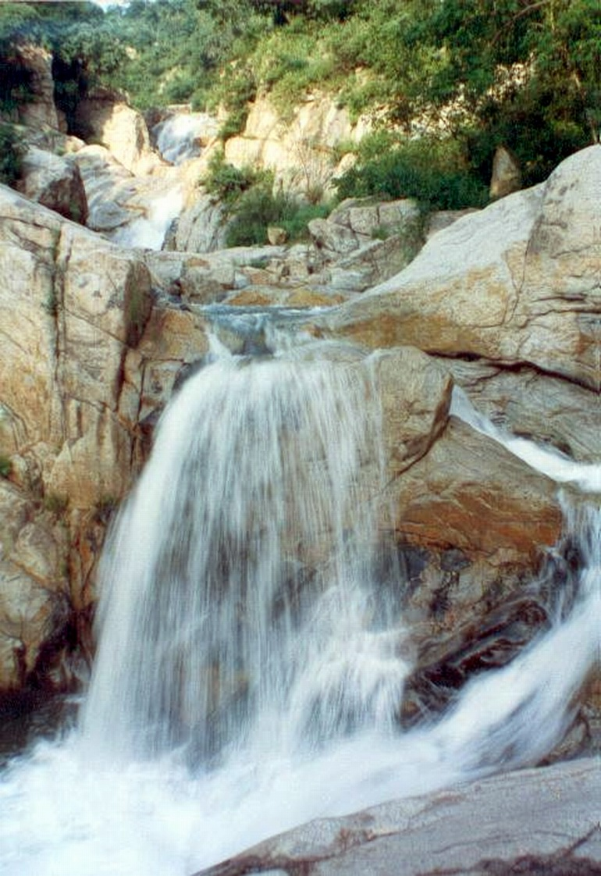

泉水泉水你到哪里去？
我要流进小溪里。
溪水溪水你到哪里去？
我要流进江河里。
江水河水你们要到哪里去？
我们都要流进海洋里。
这首小诗多美啊，它告诉我们什么？
泉水汇成小溪，小溪汇成江河，江河流进海洋。

Slide 3
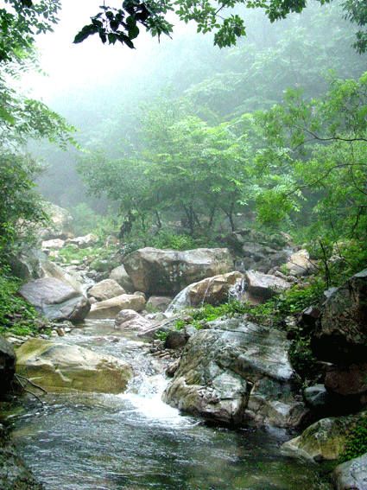
泉水
泉 水

Slide 4
泉水
会读的字
ò gǔ fèng guàn
哦 股 缝 罐
tǎ dù juān cuì
塔 杜 鹃 脆

Slide 5

一股 清泉 石缝 瓦罐 水塔 杜鹃
清脆
读一读

Slide 6
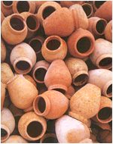
瓦罐

Slide 7
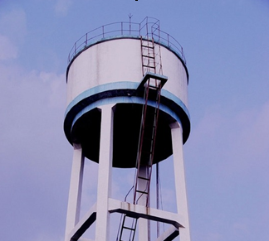
水塔

Slide 8
泉水
读词语
瓦罐
清脆
一股
清泉
天然水塔
杜鹃花
结出

Slide 9
泉水
会写的字
瓦泉然结
股脆塔杜鹃

Slide 10
骨 鹃
股 脆
月字在下撇变竖，
月字在旁撇不变。

Slide 11
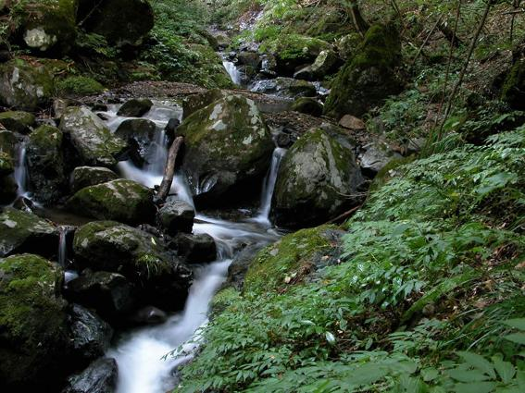
丁冬，丁冬，是谁在山上弹琴？哦，原来是一股清泉从石缝里冲出来，来到这阳光灿烂的世界。

Slide 12
让我们和泉水一起去旅游吧，看看泉水从山上的石缝里冲出来，最先看到了谁，它是怎么说的？

Slide 13
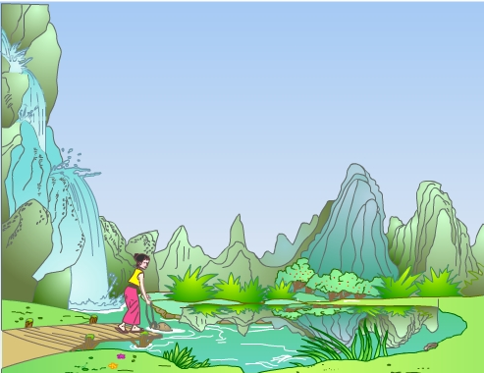
看图，你观察到什么？想到什么？

Slide 14
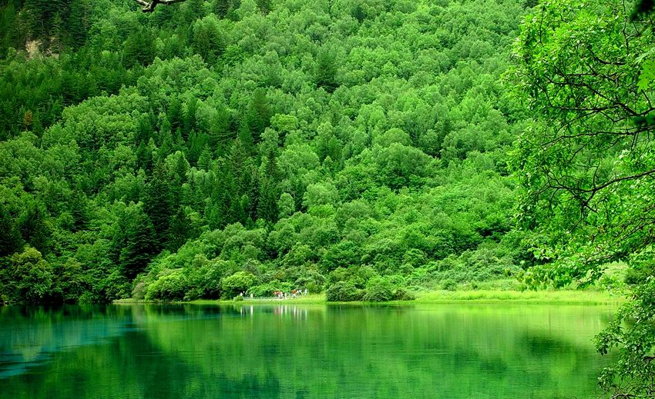
泉水
泉水流进山腰的水池，山里的姐姐提着瓦罐来打水。泉水说：“来吧，来吧！我的水很多很多，山上有一座天然水塔。”
泉水
天然水塔
多
天然指的是自然产生的。水塔指的是自来立设备中增高立的压力的装置 ，非常高，顶端有一个大水箱，箱内储水。本课指泉水流进山腰的水池，水池里装满了水，就像一个水塔 。

Slide 15
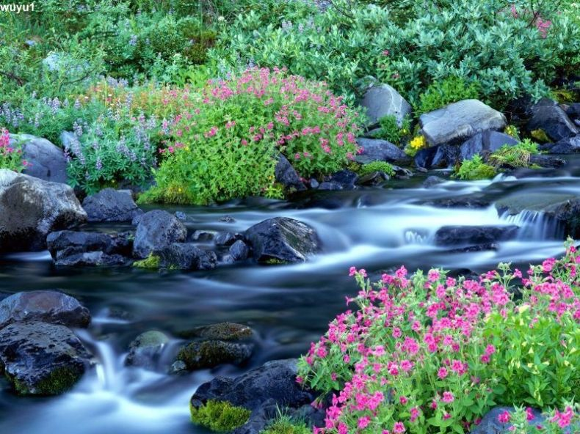
泉水
泉水流过山间的平地，火红的杜鹃花照见了自己的美丽的身影。泉水说：“照吧，照吧！我的水很清很清，像一面明亮的大镜子。”
比喻
泉水
明亮的大镜子
清

Slide 16

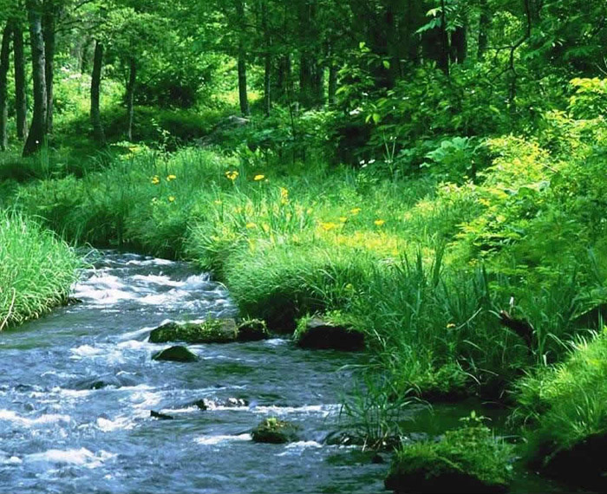
泉水
泉水来到山坡的果园里，果树大口大口地喝水。泉水说：“喝吧，喝吧！我的水很甜很甜，喝饱了，你们能结出更大更甜的果子。”
奉献
泉水
更大更甜的果子
甜

Slide 17
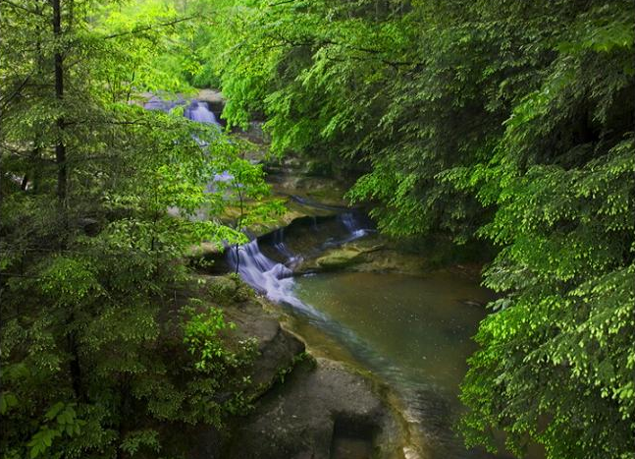
泉水穿过静静的山谷，画眉鸟在尽情地歌唱。泉水说：“唱吧，唱吧！我的琴声很美很美，正好为你清脆的歌声伴奏。”
欢乐
泉水
为清脆的歌声伴奏
美

Slide 18
丁冬，丁冬，欢快的泉水弹着琴跑下山去。跑呀，跑呀，一路上遇到了好多同伴。他们互相问候：你好!你好!他们互相约定：大海里见!大海里见!
汇集
泉水
大海
多

Slide 19

泉水
品读这四句话，你能说出泉水有哪些特点?
“来吧，来吧！我的水很多很多，山上有一座天然水塔”
“照吧，照吧！我的水很清很清，像一面明亮的大镜子。”
“喝吧，喝吧！我的水很甜很甜，喝饱了，你们能结出更大更甜的果子。”
“唱吧，唱吧！我的琴声很美很美，正好为你清脆的歌声伴奏。”
多
清
甜
美

Slide 20
丁冬，丁冬………泉水一路上还会看见什么？它会做些什么？又会说些什么？

Slide 21
泉水
口头补充句子
泉水流到（ ），他看见了（ ），泉水说（ ）。

Slide 22
泉水流进小溪里，溪边的柳树大口大口地喝着水，泉水说：“喝吧，喝吧，我的水很甜，很甜，喝饱了，你的长辫子会长得更长，更绿。”
泉水流过一片片森林，森林里的小动物们都来喝水，泉水说：“喝吧，喝吧，我的水很甜，很甜，喝饱了，你们会长的更强壮。”
泉水流过小鹿的家门口，小鹿用泉水浇它种的玫瑰花，泉水说：“浇吧，浇吧，你的玫瑰花浇了我甜甜的泉水，会开出美丽的花朵的。”
泉水 流过山谷里，山谷里的小鸟在唱着歌 ，泉水说：“唱吧，唱吧，我的琴声很美，很美，正好为你们清脆的歌声伴奏。”
泉水流过小笋芽的家门口，小笋芽大口大口地喝着水，泉水说：“喝吧，喝吧，喝饱了，你会很快长成健壮的大竹子。”
泉水流进我们村前的小溪里，村里的大人们在溪水里洗衣、 洗菜，泉水说：“洗吧，洗吧，我的水很清很清，会把你们要洗我洗得干干净净，会让你们的身体更健康的。”
泉水流过田野里，田野里的喇叭花使劲地喝着泉水，泉水说：“喝吧，喝吧，喝饱了，你的喇叭会吹得更响亮。”
泉水流进大河里，河里的小鱼在欢快地跳跃，泉水说：“跳吧，跳吧，我的胸怀很大很大，正好给你做跳舞的舞台。”

Slide 23
泉水(天然水塔)
多
山腰
无私奉献
像一面大镜子
清
山间的平地
果园
甜
山坡
伴奏
美
课文复述
山谷
大海见
跑下山

Slide 24
积少成多：
一股清泉 欢快的泉水
灿烂的阳光 火红的杜鹃
美丽的身影 明亮的镜子
静静的山谷 清脆的歌声

Slide 25
泉水
请你填一填
火红
（ ）的杜鹃花
美丽
（ ）的身影
明亮
（ ）的山谷
（ ）的镜子
静静
清脆
更大更甜
（ ）的歌声
（ ）的果子

Slide 26
泉水
多音字
弹琴
tán ( ）
jiān( )
中间
弹
间
间隔
炸弹
jiàn( )
dàn( )
冲动
chōng( )
冲
冲劲
chòng( )

